Slide 1
Єкологія
Костенко Ірина,Воденікова Дар'я,Кожухар Ольга
111 група,2013 рік

Slide 2
Єкологія-це
(грец. - будинок, дім; грец. - наука) — наукова дисципліна, один з розділів біології, який досліджує взаємовідносини між біотичними та соціальними цілісностями та їхнім довкіллям.
Екологія вивчає взаємовідносини організмів із довкіллям, досліджує структурно-функціональну організацію надорганізмових систем (популяцій, угруповань, екосистем, біосфери), виявляє механізми підтримання їх стійкості у просторі й часі.

Slide 3
Сучасна екологія
складна багатогранна дисципліна, основою якої є біогеографічні знання, але яка поєднує сьогодні всі природничі,точні, гуманітарні і соціальні науки, з метою пошуків шляхів оптимального розвитку людства на далеку перспективу, вироблення нових методів збереження біосфери планети.

Slide 4



Сьогодні єкологію поділяють на:
біоетику
біоекологію
геоекологію
техноекологію
соціоекологію
космічну екологію.

Slide 5
загальну,
спеціальну
прикладну екологію.
У структурі сучасної екології виділяють такі основні напрямки:

Slide 6
Загальна екологія
Це наука про екосистеми, які включають в себе живі організми і неживу речовину, з яким ці організми постійно взаємодіють.

Slide 7
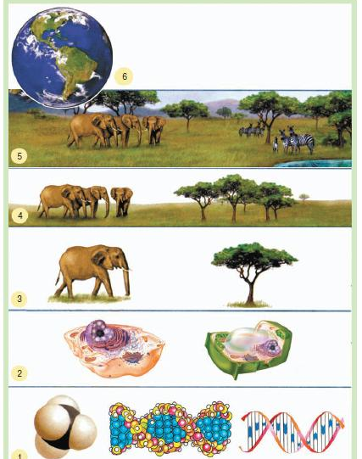
Загальна екологія і рівні організації життя
Генний, або молекулярний рівень.
Клітинний рівень.
Органний .Вивчає ці системи біоморфологія і анатомія.
Організмовий .Науки —фізіологія, анатомія, зоологія, еволюційне вчення і ін.
Популяційно-видовий .Науки — систематика, біологія та екологія рослин, тварин.
Екосистемний, биогеоценотичний. Науки —фітоценологія, біогеоценологія, ЗАГАЛЬНА ЕКОЛОГІЯ.
Біосферний.Наука — ЗАГАЛЬНА ЕКОЛОГІЯ.

Slide 8
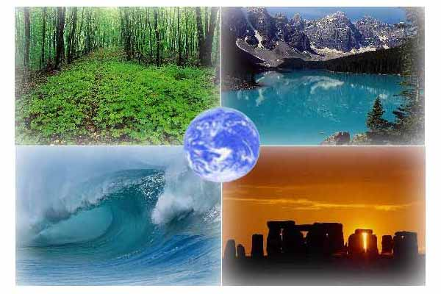
Спеціальна екологія
досліджує закономірності функціонування конкретних екосистем або особливості пристосування популяцій різних видів організмів чи їх угруповань до умов навколишнього середовища.

Slide 9
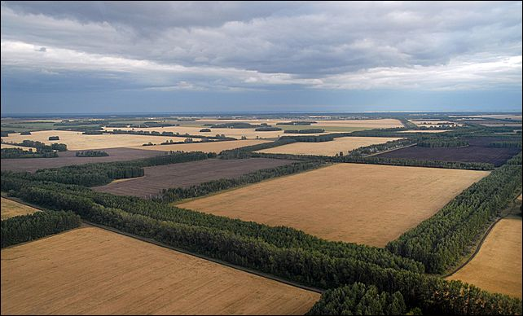
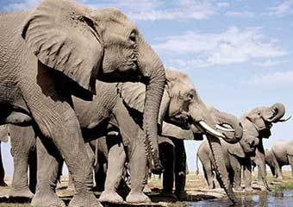
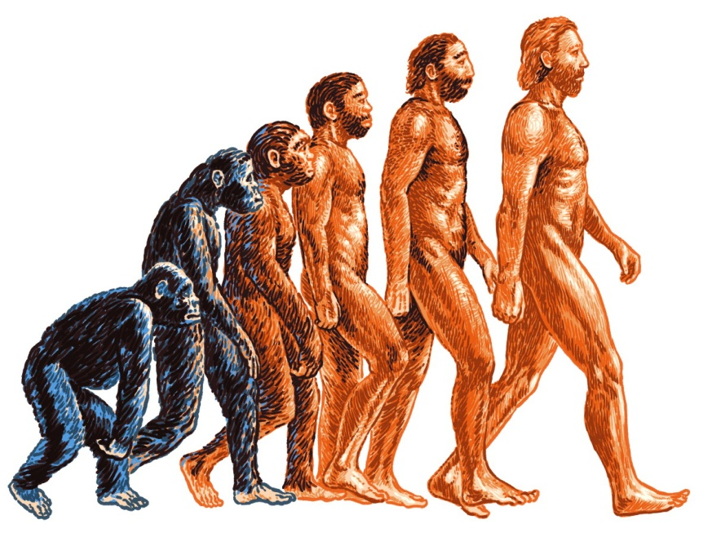
Прикладна екологія
з'ясовує різні аспекти дії чинників довкілля на біосистеми і спрямована на розв'язання головним чином практичних питань.
агроекологія (сільськогосподарська екологія)
аутоекологія (екологія організмів)
популяційна екологія (демекологія)
синекологія (екологія угруповань)
системна екологія (екологія екосистем)
екологія людини із такими підрозділами, як соціоекологія, антропоекологія.
еволюційна екологія — вивчає історичні зміни екосистем і біосфери у зв'язку зі змінами умов довкілля.

Slide 10
Єкологічна проблема
це зміна природного середовища в результаті антропогенних дій, що веде до порушення структури і функціонування природних систем (ландшафтів) і призводить до негативних соціальних, економічних та інших наслідків.

Slide 11
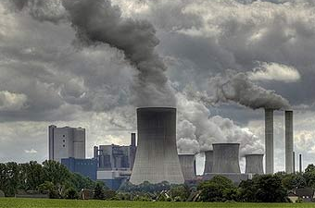
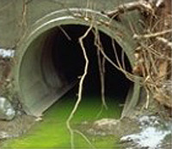
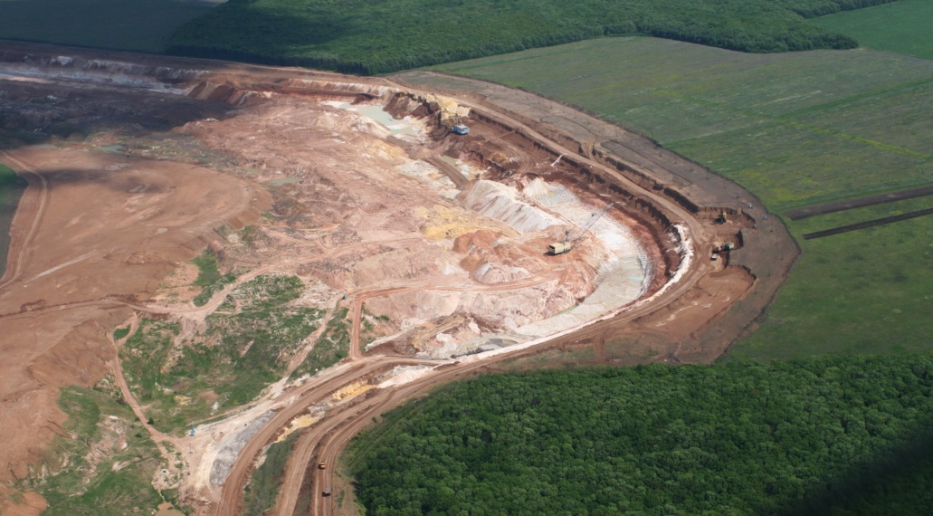
Виділяють шість груп екологічних проблем:
атмосферні (забруднення атмосфери: радіологічне, хімічне, механічне, теплове);
водні (виснаження і забруднення поверхневих і підземних вод, забруднення морів і океанів);
геолого-геоморфологічні (інтенсифікація несприятливих геолого-геоморфологічних процесів, порушення рельєфу і геологічної будови);

Slide 12
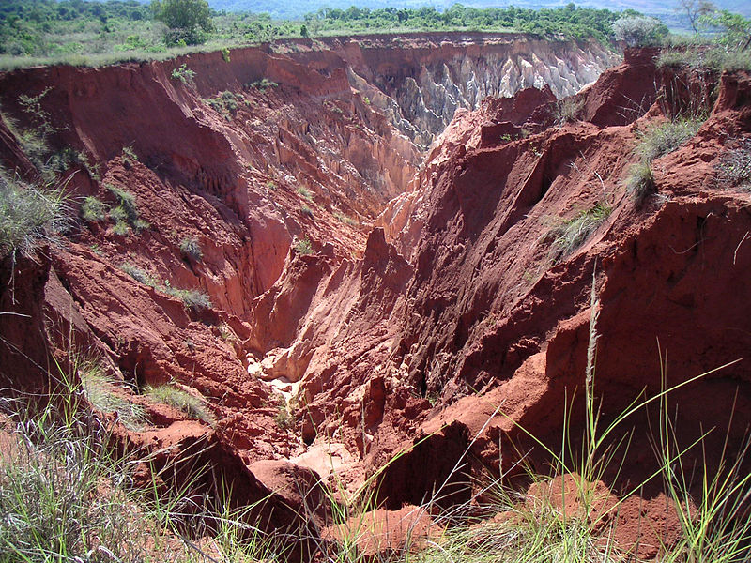
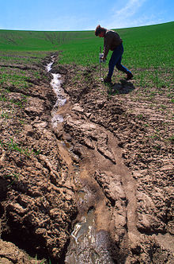
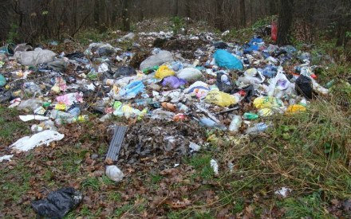
ґрунтові (забруднення ґрунтів, ерозія, дефляція, вторинне засолення, заболочування і ін.);
біотичні (зменшення рослинності, деградація лісів, пасовищна дигресія, скорочення видової різноманітності і ін.);
комплексні (ландшафтні) — запустинювання, зниження біорізноманітності, порушення режиму природоохоронних територій.

Slide 13
Кінець

